Slide 1

Hadoop Tek Sunucu Kurulum Adımları

Slide 2


Hadoop Kurulum Adımları
Oracle VirtualBox kurulumu
Sanal sunucu oluşturulması (Ubuntu 22.04)
Sunucunun hazırlanması
Kurulum öncesi işletim sistemi üzerinde yapılacak ayarlar
Hadoop Kurulumu (v3.3.6)
Hadoop Konfigürasyonu
Hello World örnek uygulama

Slide 3
Oracle VirtualBox Kurulumu
Link üzerinden kurulum dosyası indirilir: https://download.virtualbox.org/virtualbox/7.1.4/VirtualBox-7.1.4-165100-Win.exe
Next butonuna tıklayarak kurulum tamamlanır.

Slide 4
Sanal Makine Kurulumu
Link üzerinden Ubuntu 22.04 iso dosyası indirilir: https://releases.ubuntu.com/jammy/ubuntu-22.04.5-desktop-amd64.iso
Virtualbox üzerinden indirilen .iso dosyası kullanılarak aşağıdaki konfigürasyonlarda bir sanal sunucu oluşturulur.
4 GB RAM
2 Çekirdek
50 GB Hard disk

Slide 5
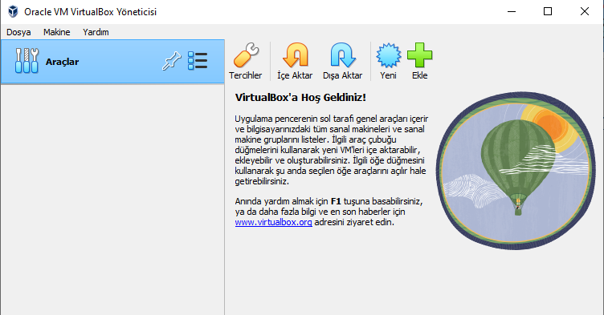
Yeni Sanal Makine Oluşturma

Slide 6
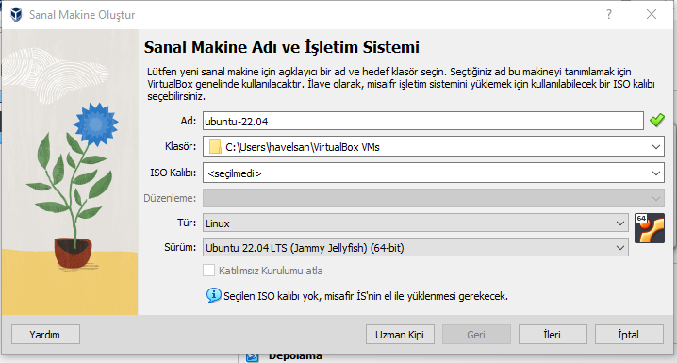
Sanal Makine Konfigürasyonları

Slide 7
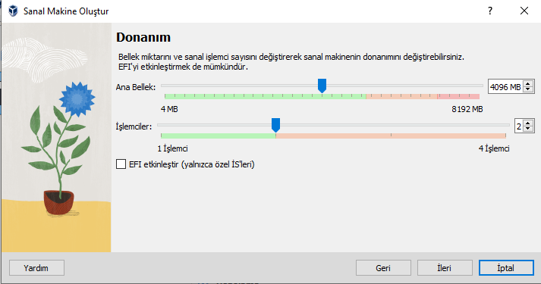
Sanal Makine Konfigürasyonları

Slide 8
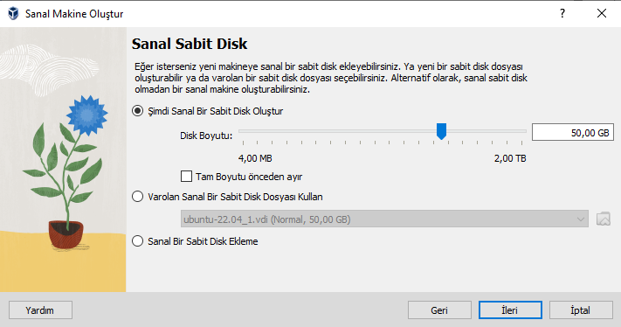
Sanal Makine Konfigürasyonları

Slide 9
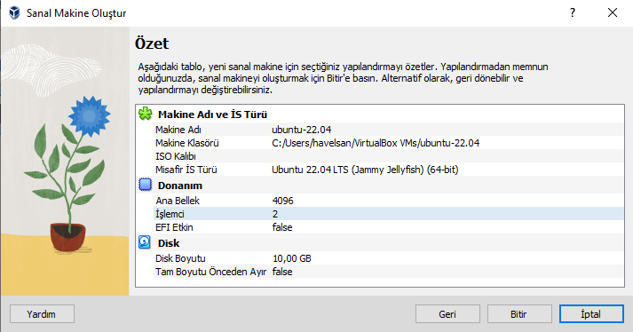
Sanal Makine Konfigürasyonları Özet

Slide 10
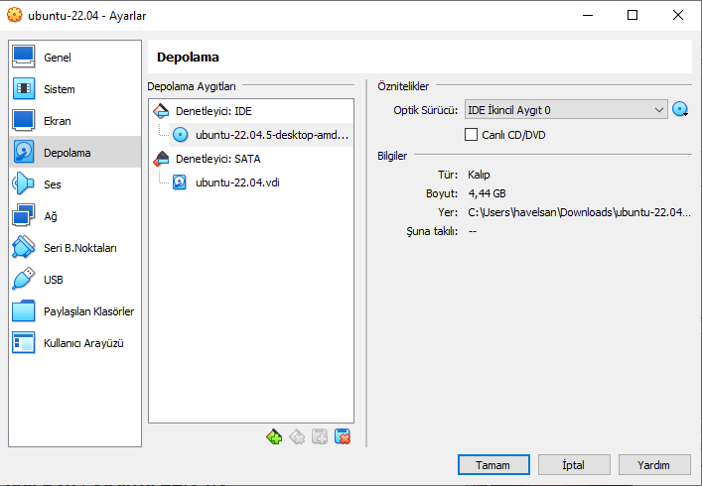
Sanal Makine Konfigürasyonları

Slide 11
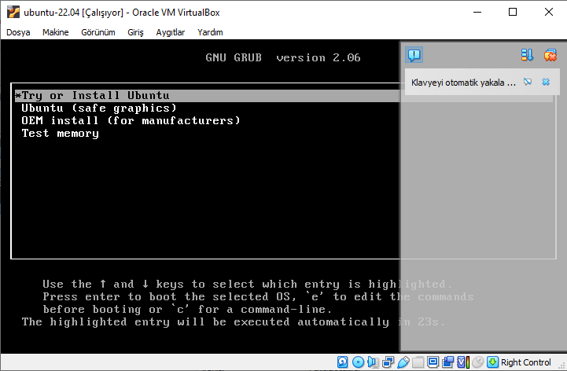
Sanal Makine Kurulumu

Slide 12
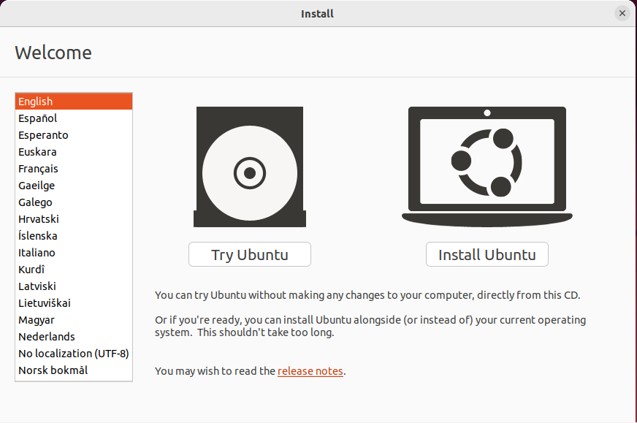
Sanal Makine Kurulumu

Slide 13
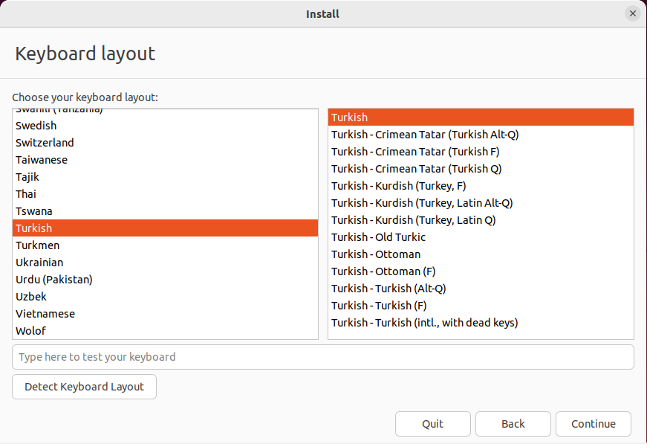
Sanal Makine Kurulumu

Slide 14
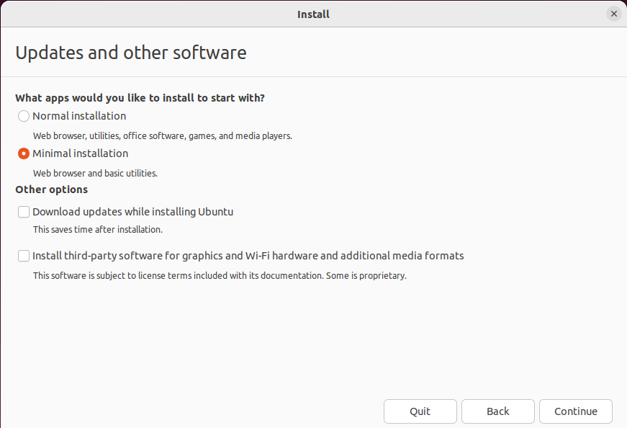
Sanal Makine Kurulumu

Slide 15
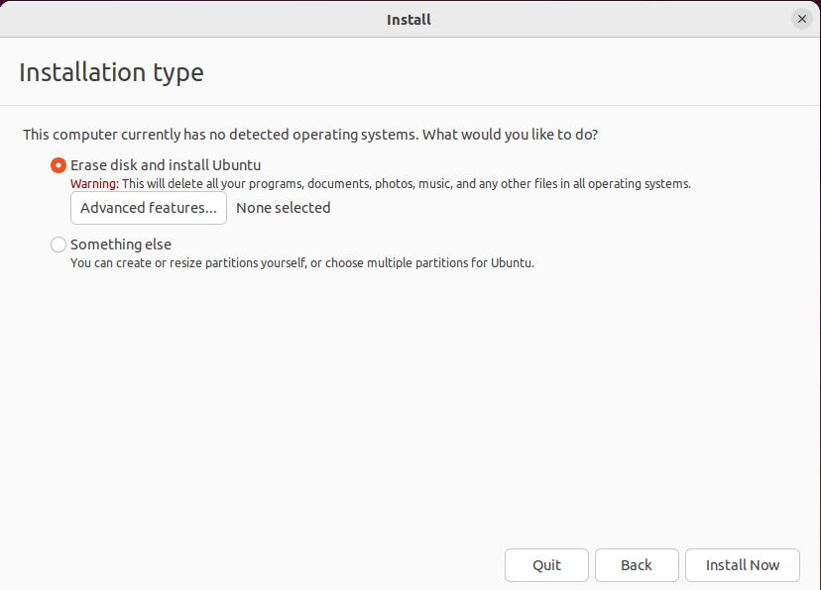
Sanal Makine Kurulumu

Slide 16
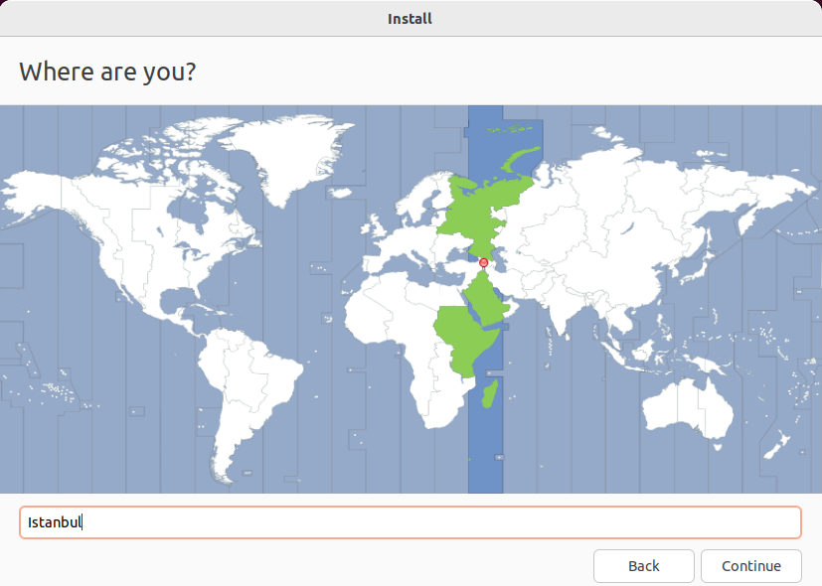
Sanal Makine Kurulumu

Slide 17
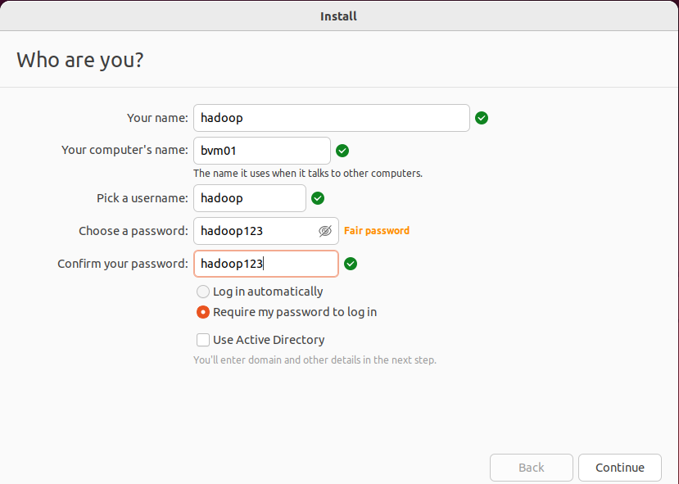
Sanal Makine Kullanıcı Oluşturma

Slide 18
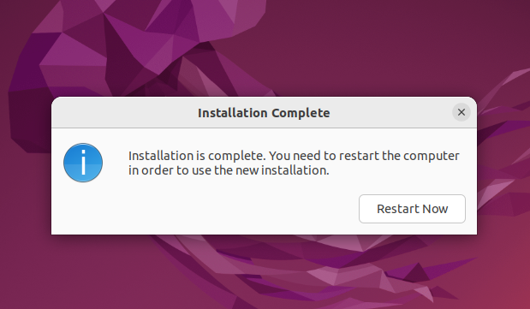
Sanal Makine Kurulumu

Slide 19
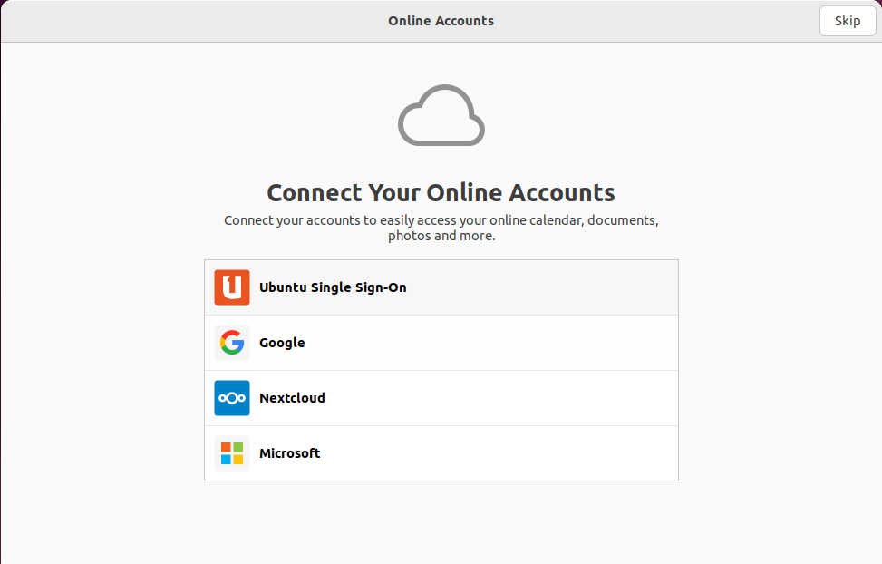
Sanal Makine Kurulumu

Slide 20
Hadoop Kurulum Adımları
Kurulum için hazırlanan sanal sunucu bilgileri (VirtualBox);
Hostname : bvm01
IP : 127.0.0.1
Sunucu 4 GB memory ve 50 GB’lık bir hard diske sahiptir.

Slide 21
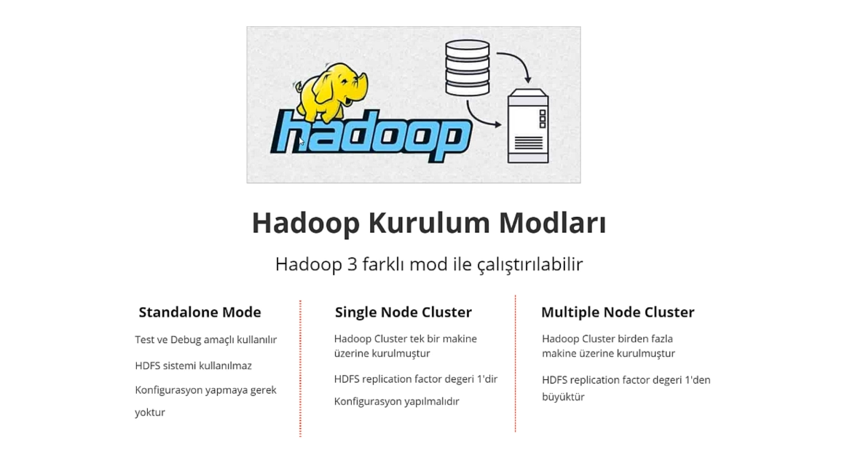
Hadoop Kurulum Adımları

Slide 22
Hadoop Kurulum Adımları
Java kurulumu
sudo apt-get install openjdk-8-jdk
java -version
openjdk version "1.8.0_422«
OpenJDK Runtime Environment (build 1.8.0_422-8u422-b05-1~22.04-b05)
OpenJDK 64-Bit Server VM (build 25.422-b05, mixed mode)

Slide 23
Hadoop Kurulum Adımları
Ssh kurulumu
sudo apt-get install ssh
Remote shell paralel çalışma işlemi için
sudo apt-get install pdsh
RSA anahtar çifti üretimi
ssh-keygen -t rsa
cat ~/.ssh/id_rsa.pub >> ~/.ssh/authorized_keys
chmod 0600 ~/.ssh/authorized_keys

Slide 24
Hadoop Kurulum Adımları
Bağlantı kontrolü için farklı bir terminal açıp aşağıdaki komutu çalıştıralım
ssh localhost
Bağlantı kurulmasına izin veriyor musunuz? Sorusuna yes diyerek adımı tamamlayalım.

Slide 25
Hadoop Kurulum Adımları
Hadoop 3.3.6 versiyonu indirme
wget https://archive.apache.org/dist/hadoop/common/hadoop-3.3.6/hadoop-3.3.6.tar.gz
tar -xvzf hadoop-3.3.6.tar.gz
Dosyaları /usr/local/hadoop klasörüne taşıyalım
sudo mv hadoop-3.3.6 /usr/local/hadoop
sudo chown -R hadoop:hadoop /usr/local/hadoop

Slide 26
Hadoop Kurulum Adımları
bashrc dosyası içerisine eklenecekler
sudo nano ~/.bashrc
export HADOOP_HOME=/usr/local/hadoop/ export HADOOP_MAPRED_HOME=$HADOOP_HOME export HADOOP_COMMON_HOME=$HADOOP_HOME export HADOOP_HDFS_HOME=$HADOOP_HOME export YARN_HOME=$HADOOP_HOME export HADOOP_COMMON_LIB_NATIVE_DIR=$HADOOP_HOME/lib/native export PATH=$PATH:$HADOOP_HOME/sbin:$HADOOP_HOME/bin export HADOOP_INSTALL=$HADOOP_HOME

Slide 27
Hadoop Kurulum Adımları
Environment değişikliklerinin aktif kullanıcıda geçerli olması için
source ~/.bashrc
Değişikliklerin geçerli olduğunu kontrol etmek için
echo $HADOOP_HOME
/usr/local/hadoop/

Slide 28
Hadoop Konfigürasyon Adımları
Hadoop konfigürasyonları için aşağıdaki dizine gidilir
cd $HADOOP_HOME/etc/hadoop
Java dizin kontrolü için çalıştırılacak komut
readlink -f /usr/bin/java | sed "s:bin/java::"
/usr/lib/jvm/java-8-openjdk-amd64/jre/
Java dizinini hadoop-env.sh dosyasına eklenmeli
sudo nano hadoop-env.sh
# export JAVA_HOME=export JAVA_HOME=/usr/lib/jvm/java-8-openjdk-amd64/jre/

Slide 29
Hadoop Konfigürasyon Adımları
Hadoop dosya sisteminde kullanılacak namenode ve datanode klasörlerini oluşturalım.
sudo mkdir -p /hadoopdata/namenode sudo mkdir -p /hadoopdata/datanode
sudo chown -R hadoop:hadoop /hadoopdata/

Slide 30
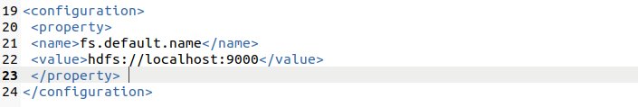
Hadoop Konfigürasyon Adımları
core-site.xml
<configuration> <property> <name>fs.default.name</name> <value>hdfs://localhost:9000</value> </property> </configuration>

Slide 31
Hadoop Konfigürasyon Adımları
hdfs-site.xml
<configuration> <property> <name>dfs.replication</name> <value>1</value> </property> <property> <name>dfs.name.dir</name> <value>file:///hadoopdata/namenode </value> </property> <property> <name>dfs.data.dir</name> <value>file:///hadoopdata/datanode </value> </property> </configuration>

Slide 32
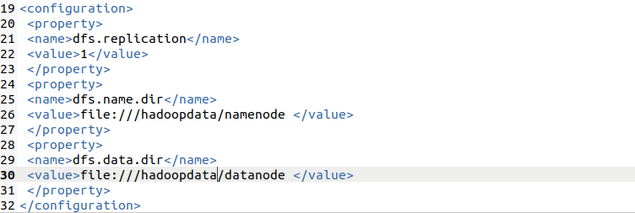
Hadoop Konfigürasyon Adımları

Slide 33
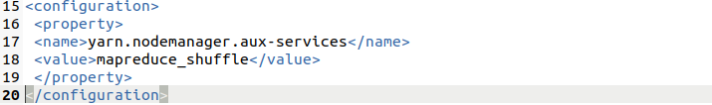
Hadoop Konfigürasyon Adımları
yarn-site.xml
<configuration> <property> <name>yarn.nodemanager.aux-services</name> <value>mapreduce_shuffle</value> </property> </configuration>

Slide 34
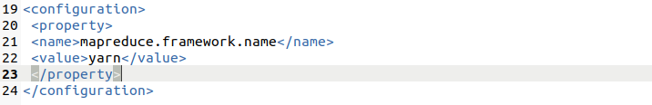
Hadoop Konfigürasyon Adımları
mapred-site.xml
<configuration> <property> <name>mapreduce.framework.name</name> <value>yarn</value> </property> </configuration>

Slide 35
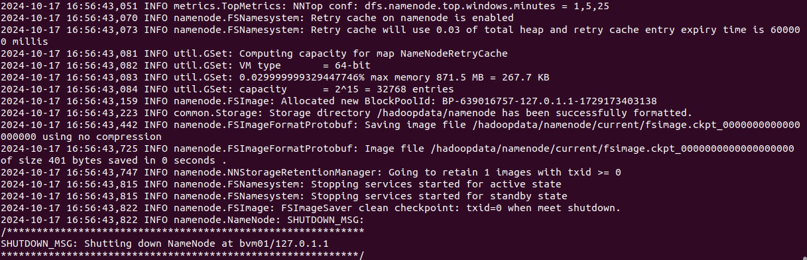
Hadoop Konfigürasyon Adımları
Namenode Kurulumu
cd
hdfs namenode -format

Slide 36
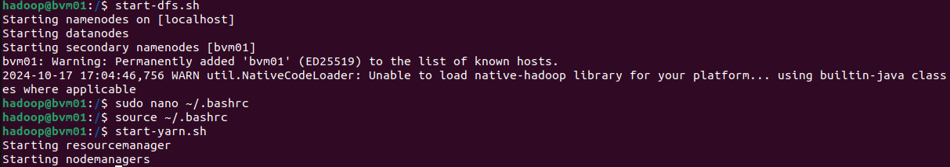
Hadoop Konfigürasyon Adımları
HDFS cluster başlatılması
start-dfs.sh
Eğer localhost: rcmd: socket: Permission denied hatası alırsanız bashrc içerisine aşağıdaki satırı ekleyin.
sudo nano ~/.bashrc
export PDSH_RCMD_TYPE=ssh
source ~/.bashrc
YARN servislerinin başlatılması
start-yarn.sh

Slide 37

Hadoop Konfigürasyon Adımları
Başlatılan servislerin çalıştığını kontrol etmek için
jps

Slide 38
Hadoop Konfigürasyon Adımları
Standart olarak Hadoop namenode servisi 9870 nolu porttan yayın yapar(veya 50070) tarayıcı üzerinden
http://localhost:9870/ adresiyle erişilebilir.
Eğer Hadoop cluster’a erişmek ve cluster üzerindeki işleri inclemek istiyorsanız tarayıcı üzerinden
http://localhost:8088/ adresini kullanabilirsiniz.

Slide 39
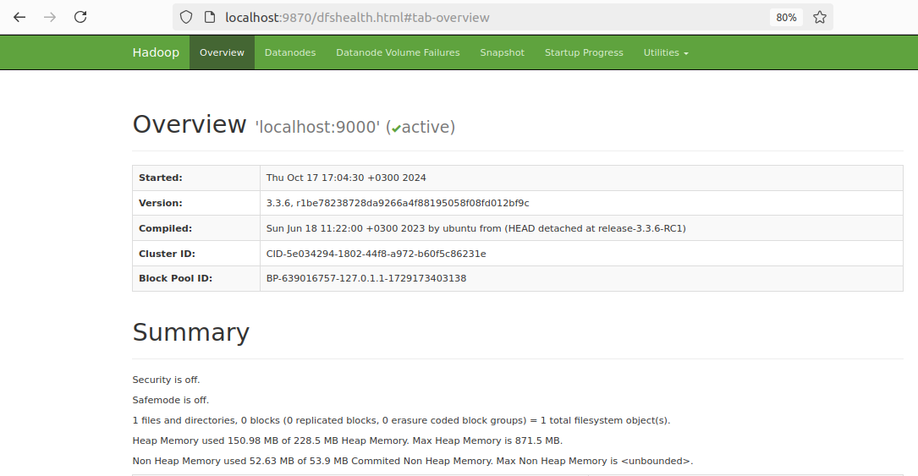
Hadoop Kurulum Adımları

Slide 40
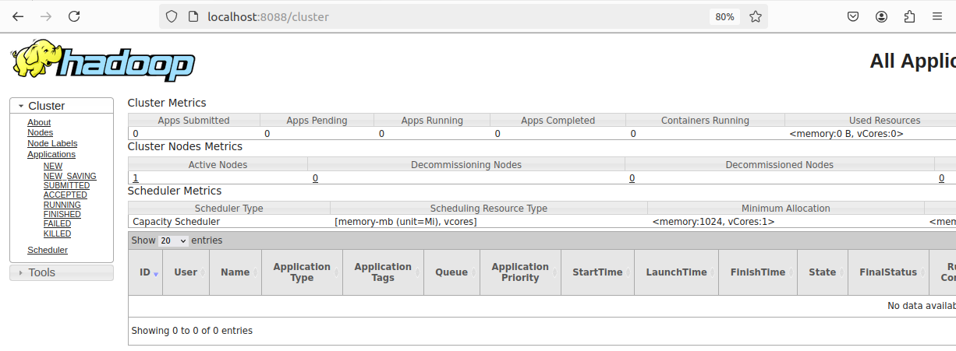
Hadoop Kurulum Adımları

Slide 41
Hadoop Hello World Örnek
hdfs dfs -mkdir -p /examples/hello
echo "Hello World!" >> hello_world.txt
hdfs dfs -ls /examples/hello
Komutun çıktısı aşağıdaki gibidir
Found 1 items
-rw-r--r-- 1 hadoop supergroup 13 2024-10-17 17:32 /examples/hello/hello_world.txt

